Slide 1

OSS프로젝트 중간발표
동국대학교 공지사항 및 학사일정 통합형 웹 애플리케이션
동국대학교 알리미
11조 십원조
박주한
2019110359 사학과
전병현
2019112481 산업시스템공학과
성민제
2019111770 의생명공학과

Slide 2
목차
프로젝트 개요
1
기대 효과
프로젝트 기능
전병현
개발 아키텍처
2
사전발표 지적사항 및 개선점
수행계획서 보강
사례 분석
박주한
시스템 구성 다이어그램
대안 도출
3
디자인 개선
개발 현황
성민제
역할 분담

Slide 3

프로젝트 개요
개발 배경
여러 페이지에 분산되어 있는 동국대학교 공지사항의 불편함
공지사항 찾는데 번거롭거나 필요하지 못하는 경우가 빈번히 발생
등록금과 같이 학사 일정을 까먹는 경우
공지사항 통합, 학사일정과 공지사항 알림 기능에 대한 필요성
동국대학교 학생들의 공지사항 및 학사일정 인지를 돕기 위한
알림 웹 애플리케이션 개발

Slide 4



기대효과
분산되어 있는 동국대학교 공지사항의 불편함 해결
공지사항 및 학사일정 알림을 통한 인지 도움

Slide 5



프로젝트 기능
회원가입 및 로그인
학사 일정 제공 기능
공지사항 알림 기능
사용자별 공지사항 개인화
이용 날짜에 맞는 학사 일정과 예정 일정 표시 및 알림
정보를 받기 원하는 공지사항 카테고리의 알림 기능 제공

Slide 6
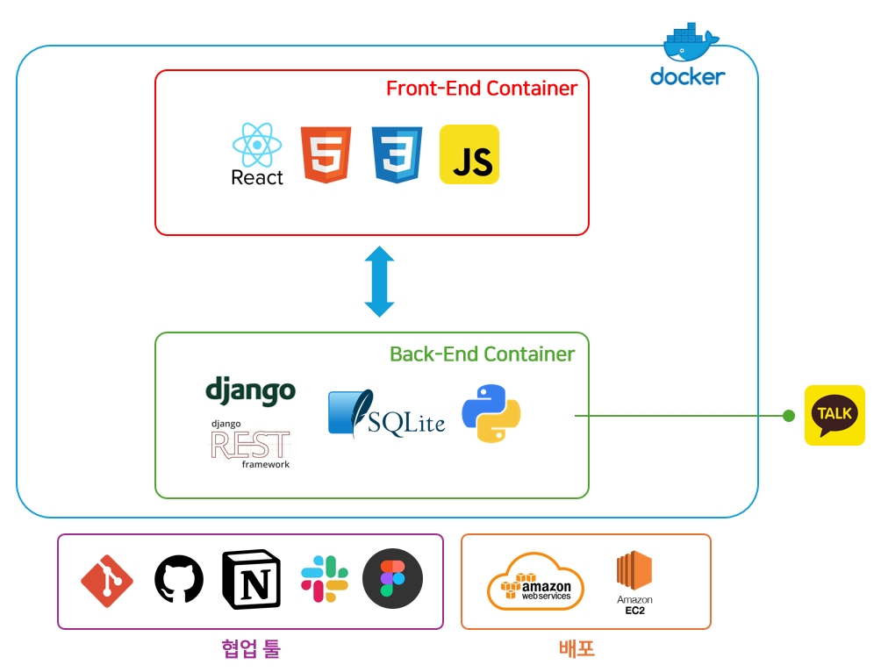
개발 아키텍처

Slide 7
지적사항 및 개선점
1. 수행계획서 – 문단 형식으로 기술
- 기술 요소별로 구별하여 기술 및 전반적 개선
2. 사례 분석 – 비교 대상을 설명만 함
- 비교표 도입 및 팀 제안 우수성 제시
3. 시스템 구성 – 블록 다이어그램 제시
- 유스케이스 및 시퀀스 다이어그램 추가 제시
4. 대안 도출 - 2개의 대안을 도출/설명
- 요구사항 표 제시 및 대안 비교 후 선택

Slide 8
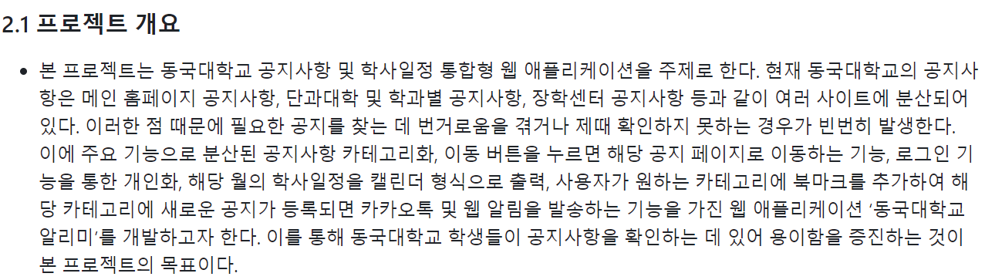
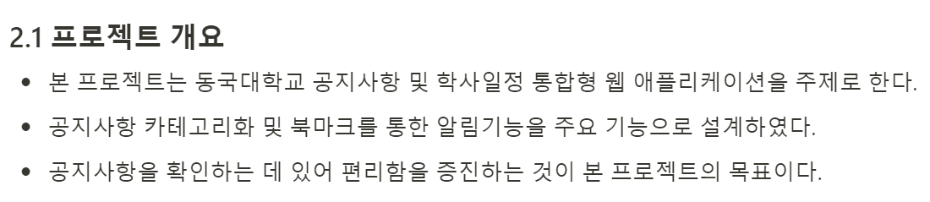
수행계획서

Slide 9
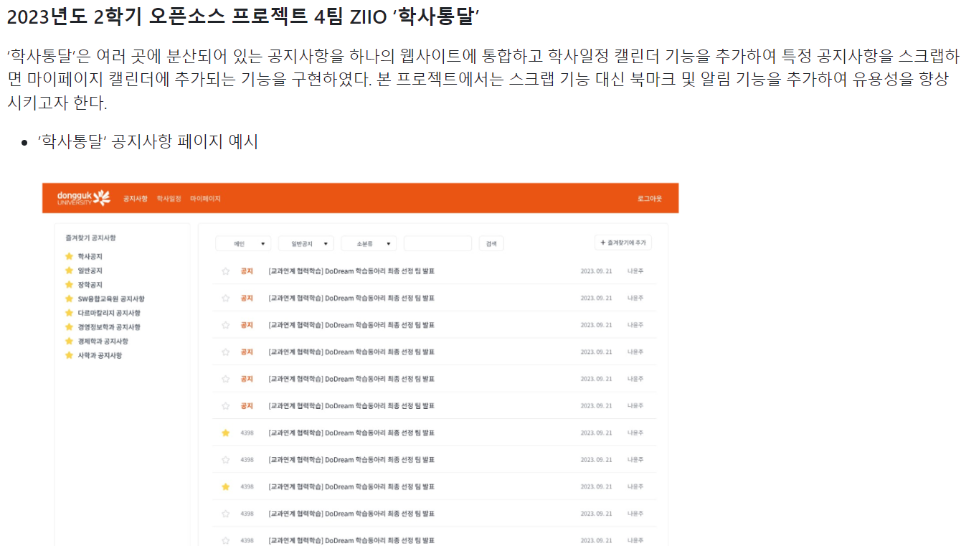
사례 분석 - 제안보고서

Slide 10
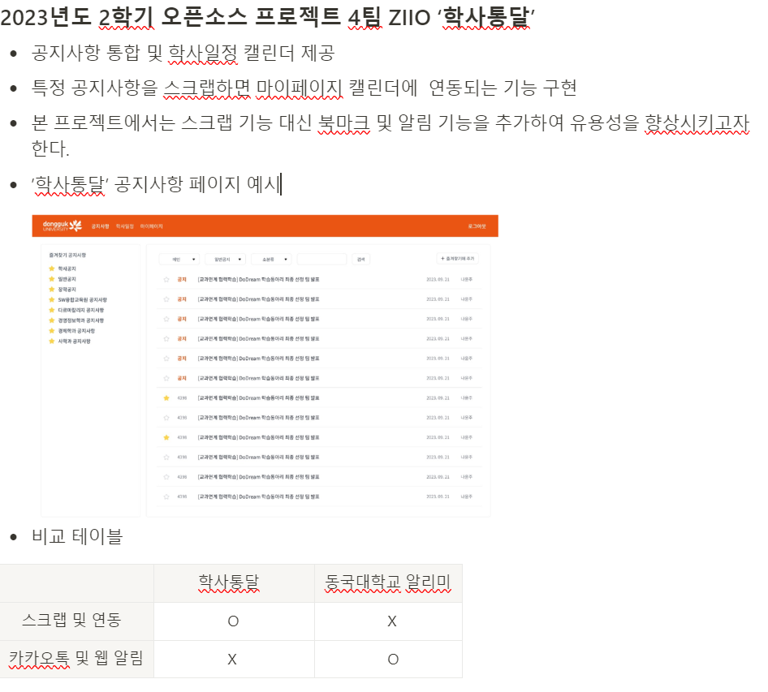
사례 분석 - 중간보고서

Slide 11
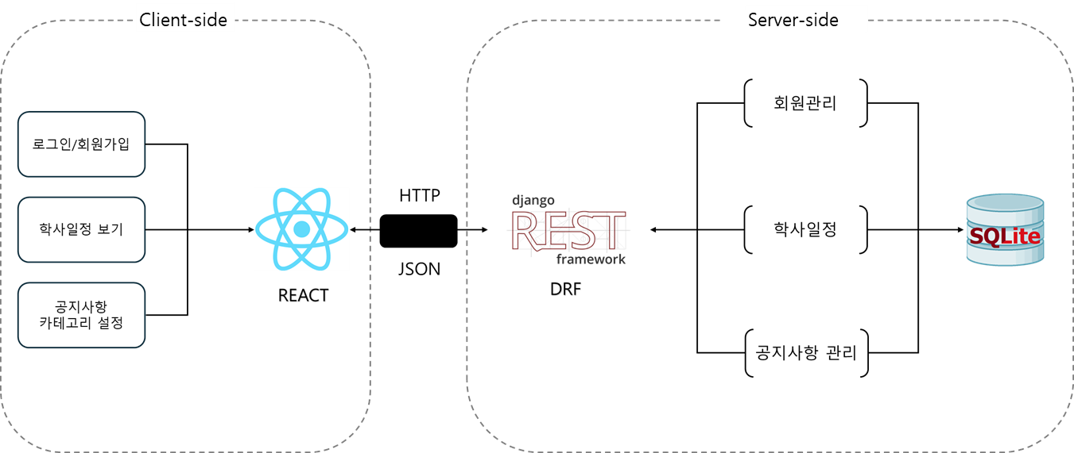
시스템 구성
시스템 구성 블록 다이어그램

Slide 12
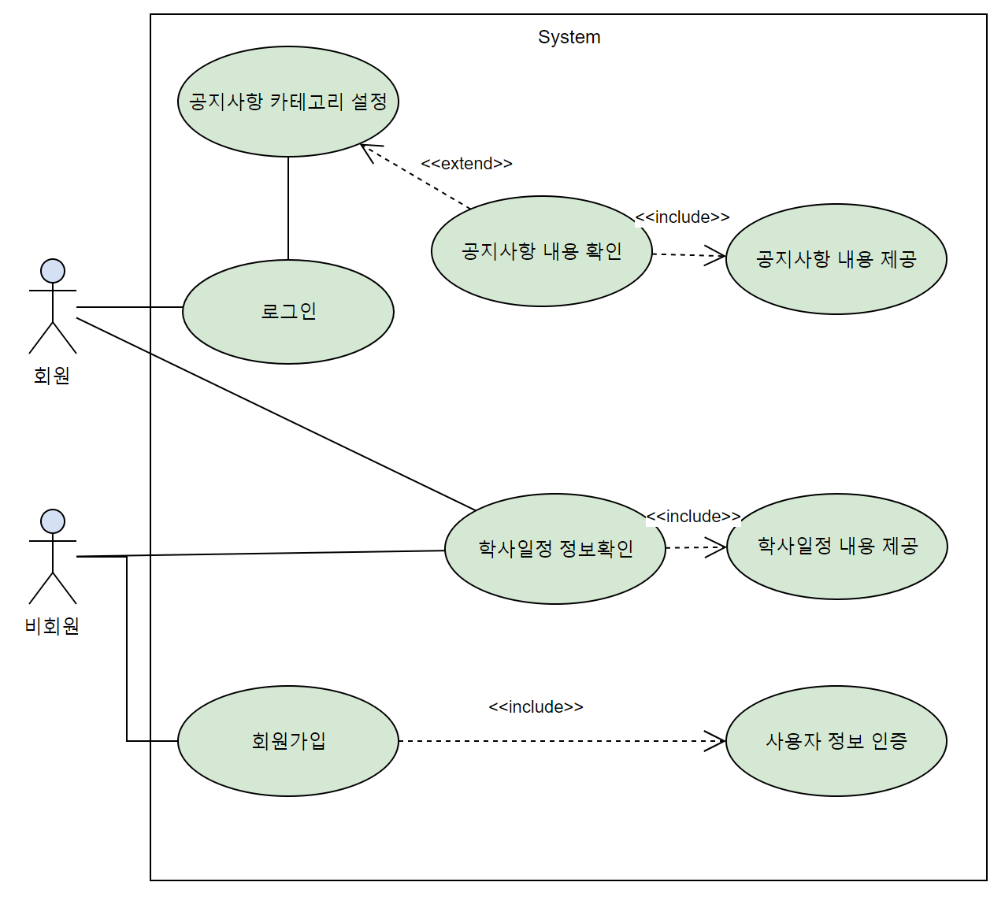
시스템 구성
유스케이스

Slide 13
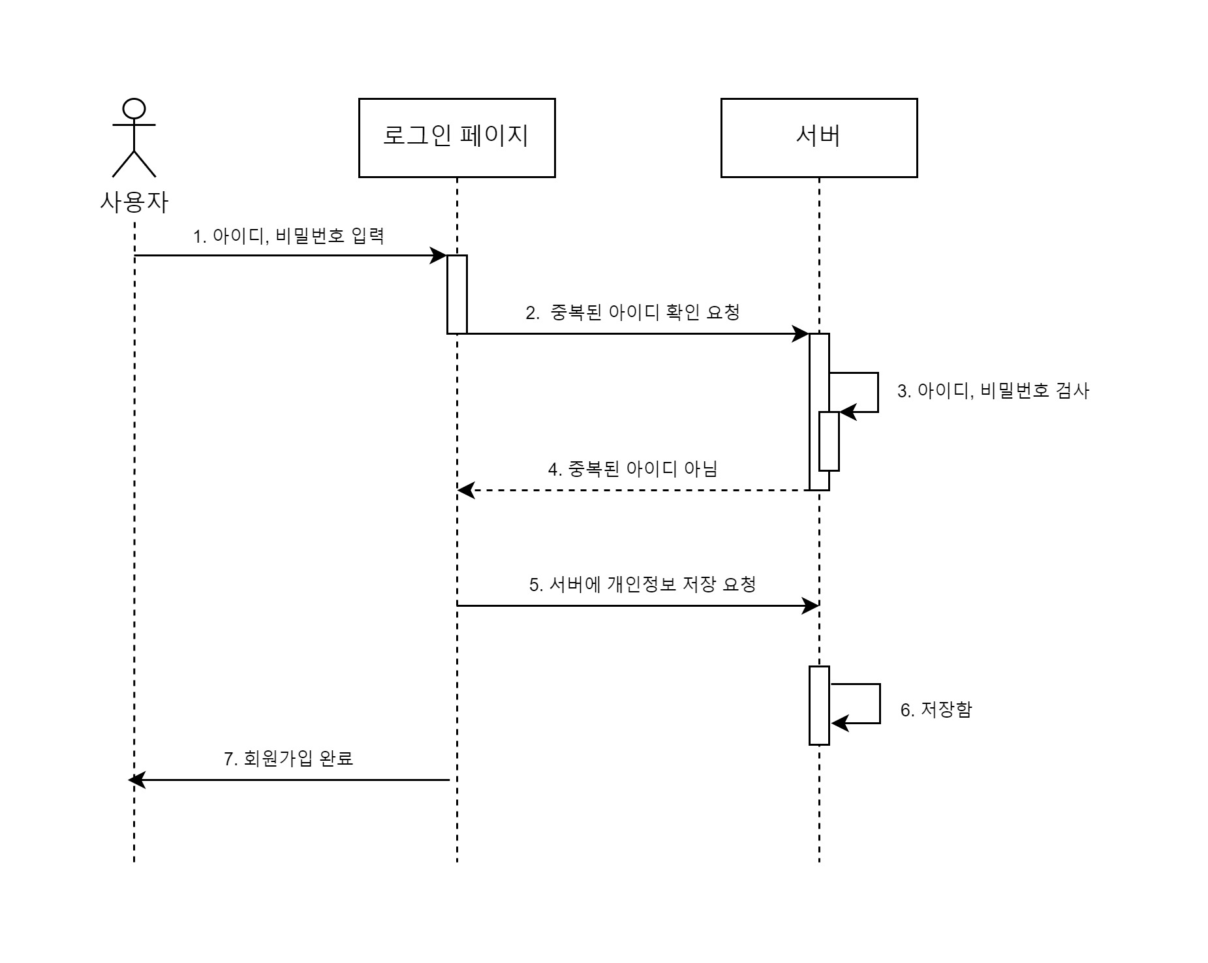
시스템 구성
회원가입 시퀀스 다이어그램

Slide 14
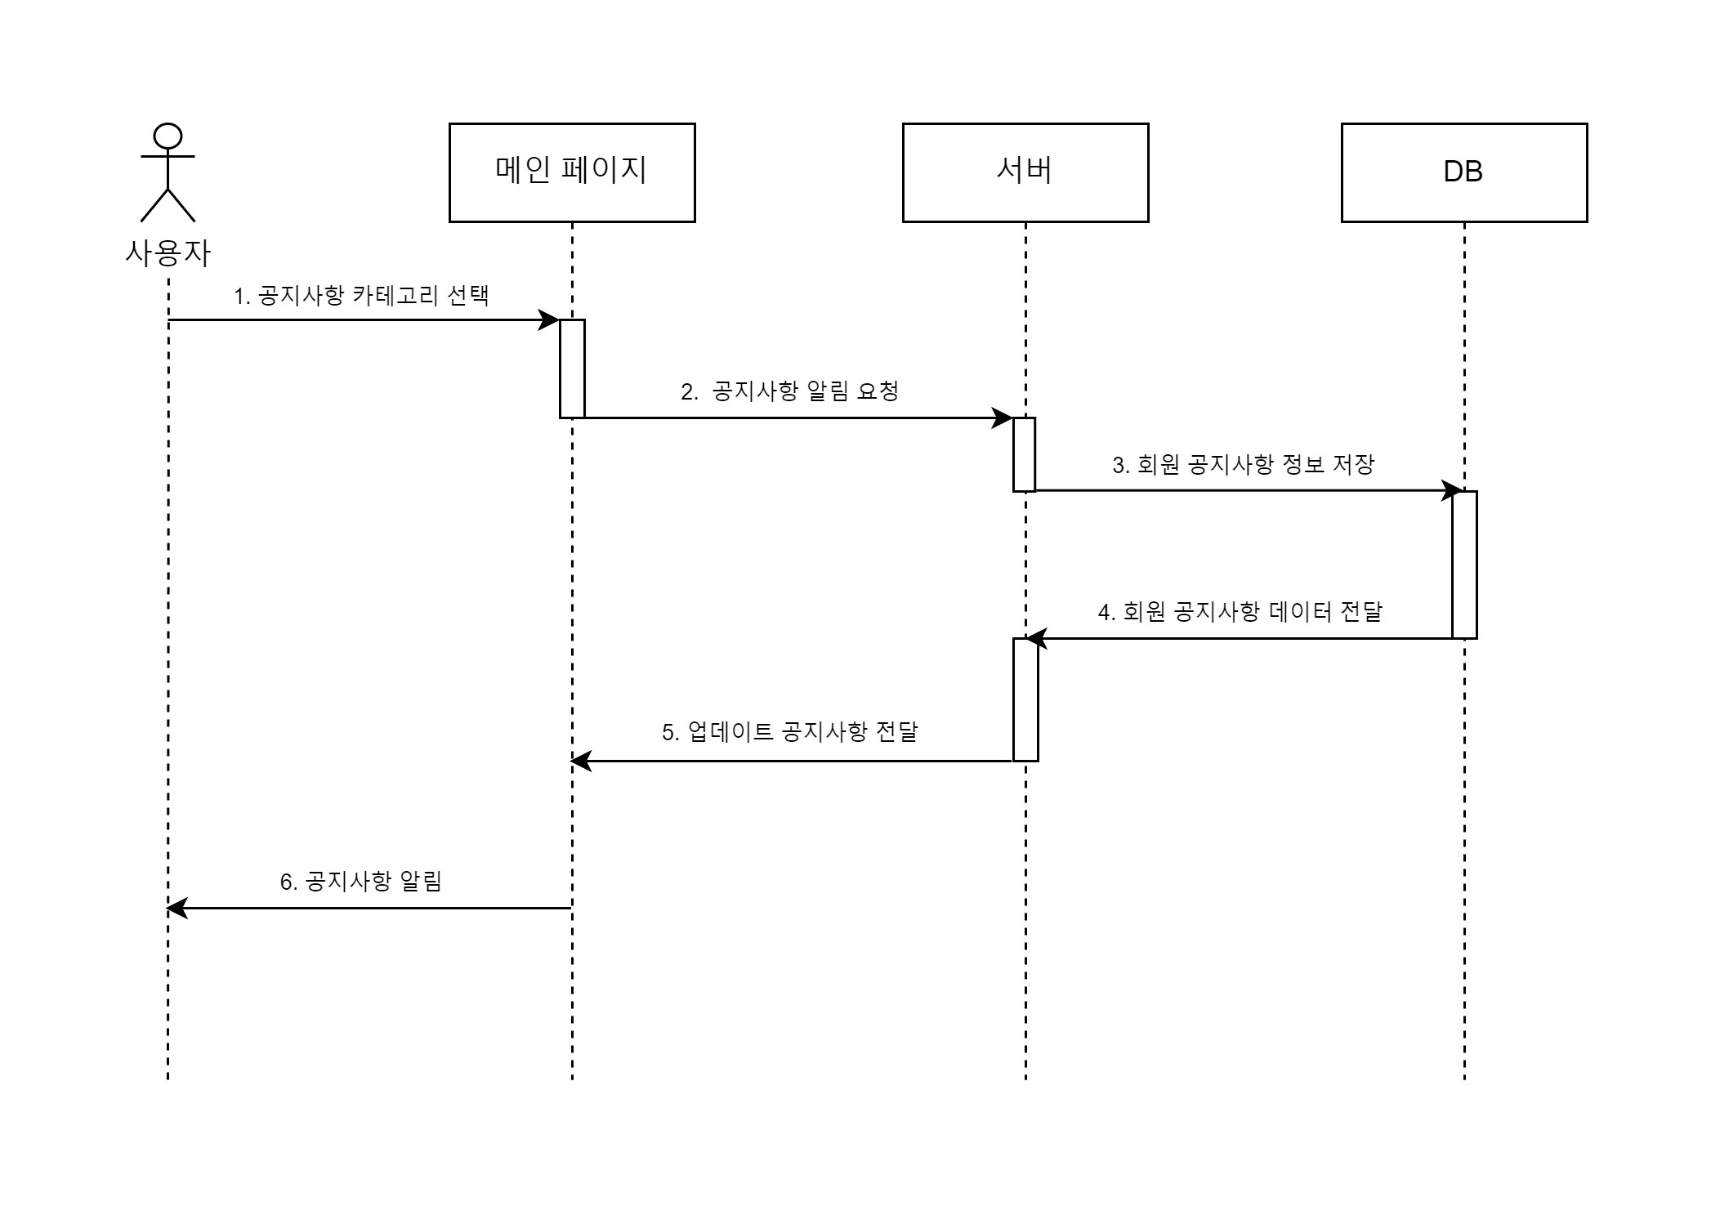
시스템 구성
공지사항 관리 시퀀스 다이어그램

Slide 15
대안 도출
서비스 개발 방식 비교
요구사항 | 웹 애플리케이션 | 모바일 애플리케이션
학생들이 알림을 쉽게 확인할 수 있는 방식인가? | X | O
학생들이 주로 사용하는 디지털 플랫폼인가? | O | O
팀원이 한정된 시간 내에 개발할 역량을 갖추었는가? | O | X

Slide 16

대안 도출
서비스 개발 방식 비교 결과
웹 방식으로 서비스를 개발
1.
시간 내에 개발을 완료하는 것이 가장 중요
- 팀원이 경험 및 역량을 갖춘 웹 선택
2.
학생들이 알림을 실시간으로 확인하기 어려운 웹의 단점
- 카카오톡 오픈채팅방 API를 활용하여 이를 보완
3.
웹과 모바일 모두 학생들이 주로 사용하는 디지털 플랫폼

Slide 17
대안 도출
파이썬 웹 크롤링 라이브러리 비교 분석
요구사항 | BeautifulSoup | Selenium
간단한 정적 페이지 크롤링에 효율적인가? | O | X
크롤링에 리소스가 적게 사용되는가? | O | X
다양한 웹 브라우저에서 지원하는가? | O | O

Slide 18

대안 도출
파이썬 웹 크롤링 라이브러리 비교 분석 결과
BeutifulSoup를 활용한
웹 크롤링 방법 사용
1.
동국대학교 웹 페이지는 동적 컨텐츠를 포함하고 있지 않음
2.
공지사항 페이지가 반복된 HTML 형태
3.
주기적인 크롤링을 진행해야 하기 때문에 적은 비용의 방법 요구

Slide 19
제안발표 질의사항
Q. 동국패스와의 차별점이 무엇인가요?
 | 동국패스 | 동국대학교 알리미
플랫폼 | 스마트폰 | 웹 브라우저
세부 카테고리 설정 | X | O
학사일정 확인 | X | O
학과별 공지사항 | X | O
카카오톡 알림 | X | O

Slide 20
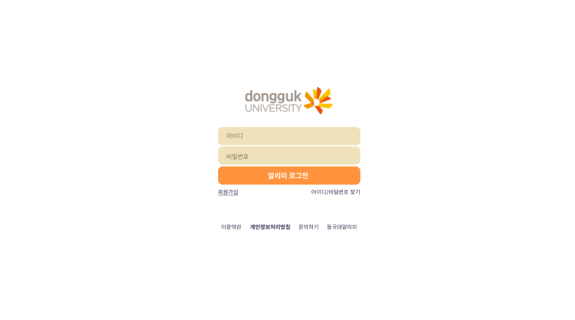
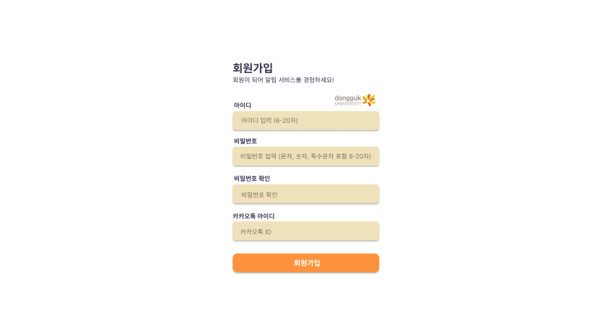
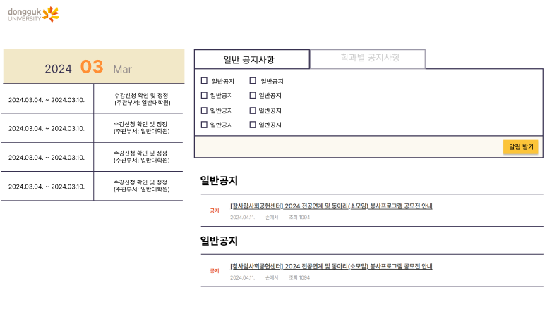
디자인 개선
(수행계획서 당시 디자인 초안)
로그인 페이지
회원가입 페이지
메인 페이지

Slide 21
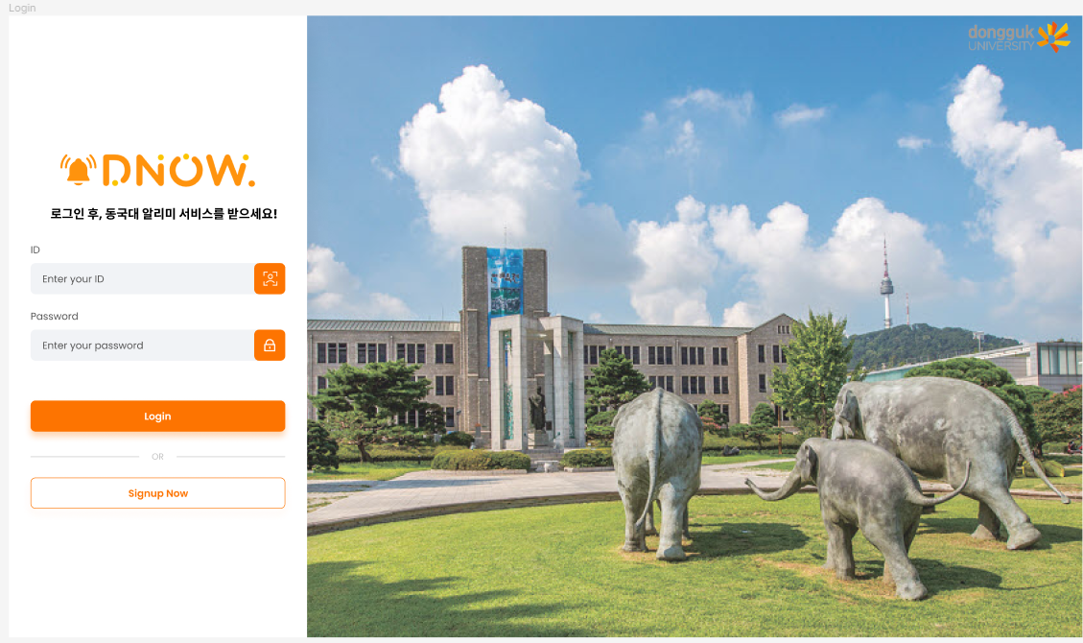
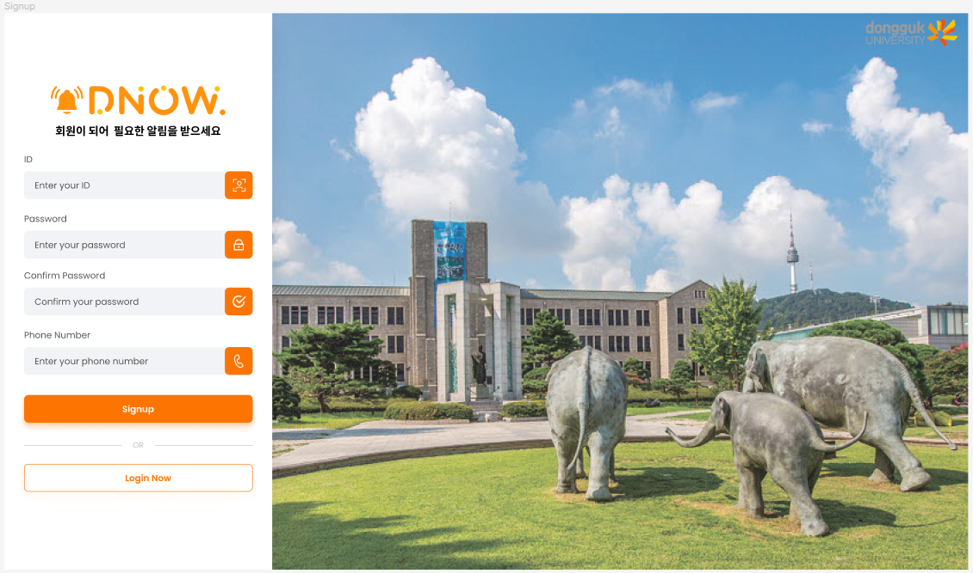
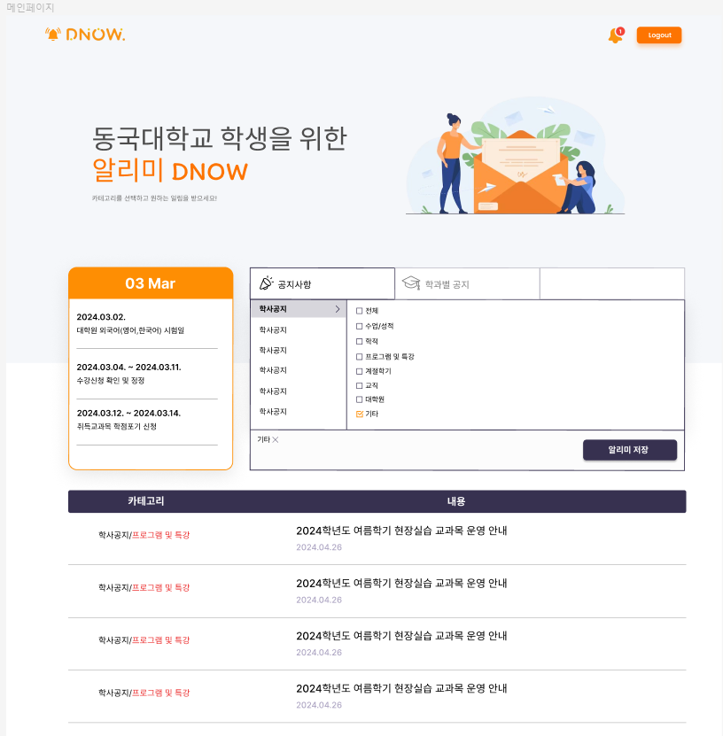
디자인 개선
로그인 페이지
회원가입 페이지
메인 페이지

Slide 22
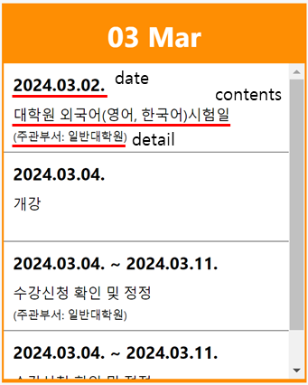
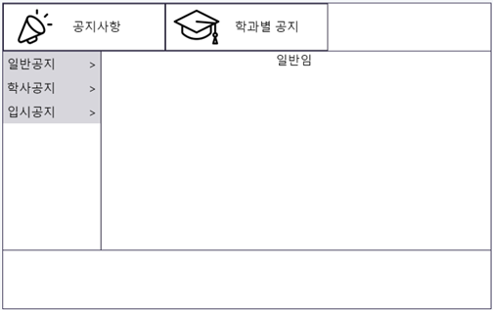
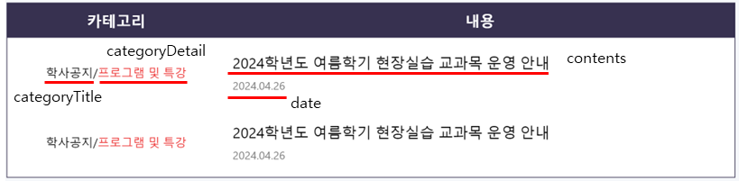
개발 현황
프론트엔드
- 메인페이지 구성요소 레이아웃 구현(학사일정, 카테고리 선택, 공지사항)
학사일정
카테고리 선택
공지사항

Slide 23
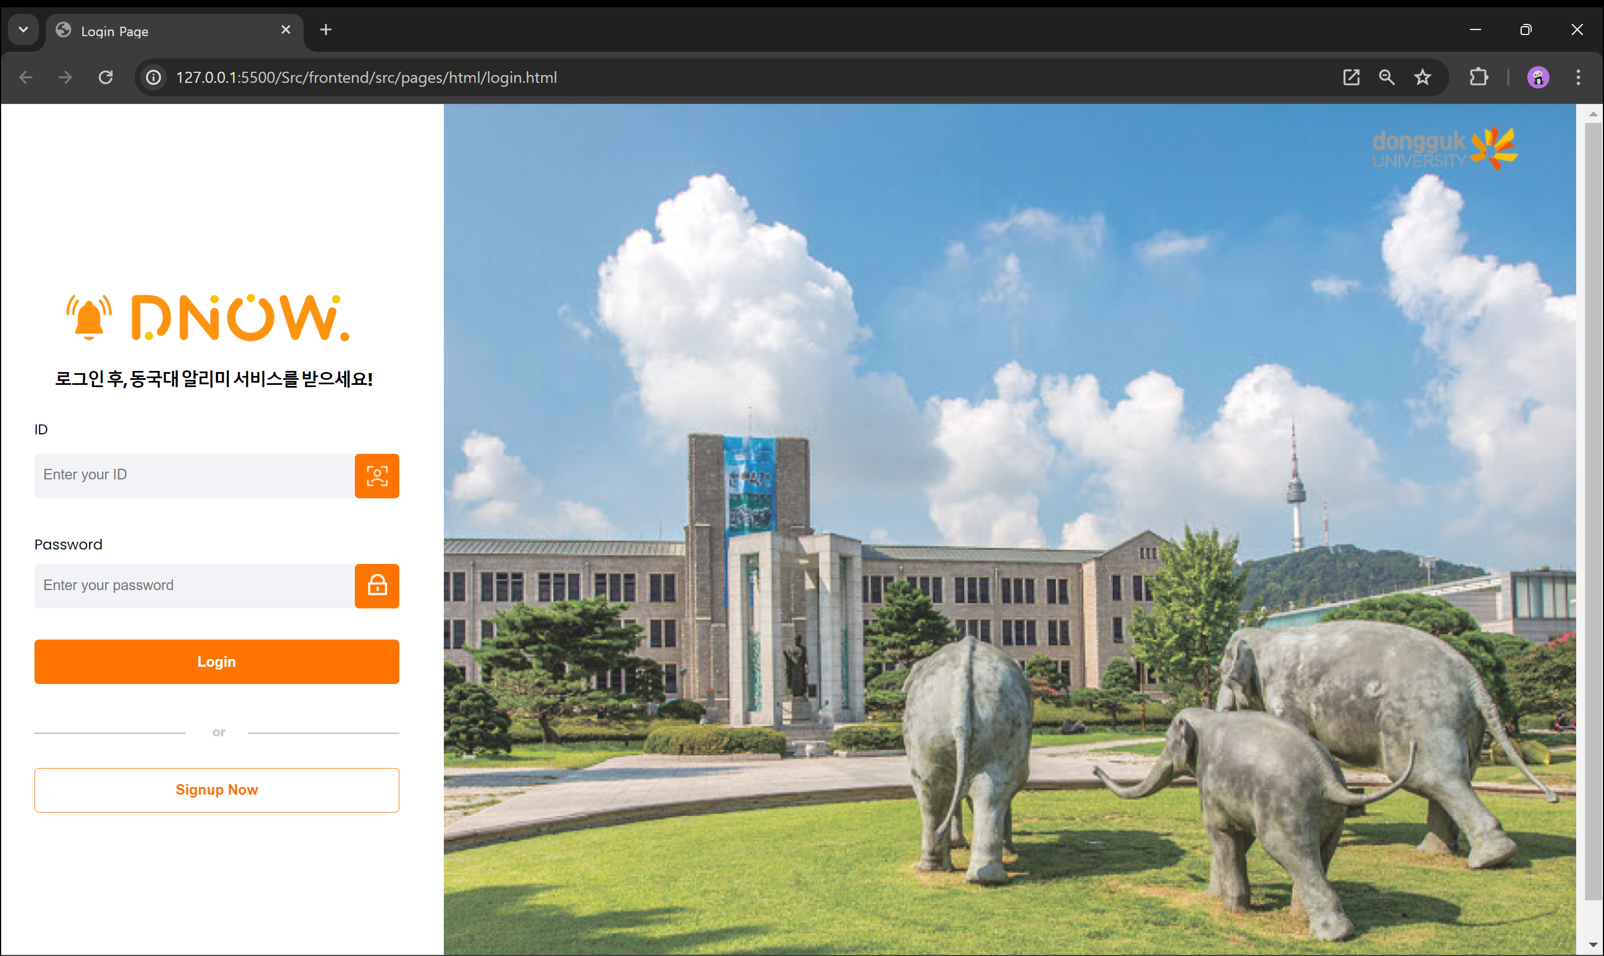
개발 현황
프론트엔드
- 로그인 페이지 레이아웃 구현

Slide 24
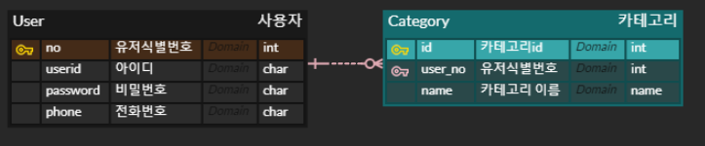
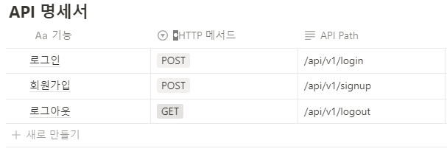
개발 현황
백엔드
- 회원 DB 구현
- 회원관리 API 구현

Slide 25
개발 현황
개발 현황 정리
- FE
- BE

Slide 26
역할 분담
주요 역할
세부 역할
(발표순서로 정렬)
팀장
전병현
BE
피그마 디자인
회원관리 API 구현
회원 DB 구현
팀원
박주한
FE
로그인 페이지 구현 담당
회원가입 페이지 구현 담당
팀원
성민제
FE
메인 페이지 구현 담당

Slide 27

질의 응답

